Slide 1

MANEJO INICIAL DE INTOXICADO
Dra. Dora Prada
Medica Toxicóloga
Cátedra de Farmacología y Toxicología
UNR

Slide 2
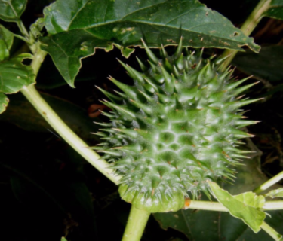
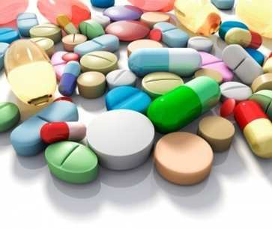
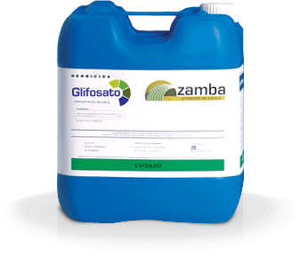
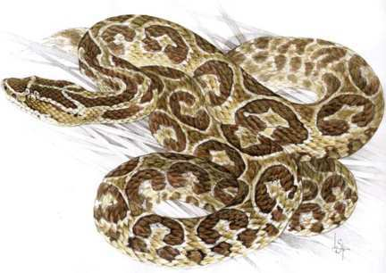
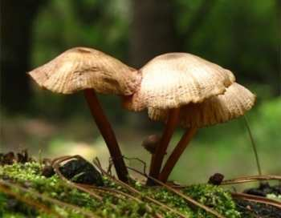
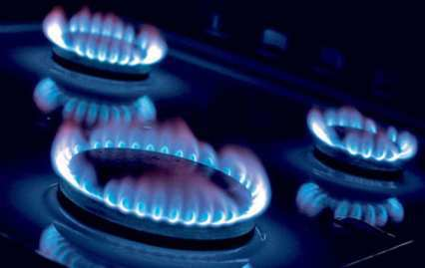
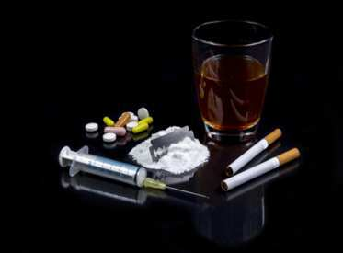
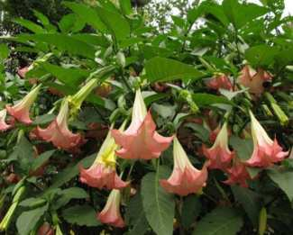
¿Qué es un Tóxico?
Cualquier sustancia capaz de producir daño a la salud o muerte a los organismos vivos, como resultado de las interacciones fisicoquímicas.

Slide 3
La toxicidad es la capacidad de dañar a organismo vivos, definida en referencia a:
La cantidad administrada o absorbida.
La vía en la que el químico ingresa al
organismo.
El tiempo de exposición (única dosis o dosis
repetidas)
El tipo y severidad del daño.
El tiempo necesario para producir el daño.
La naturaleza del organismo dañado.
Otras condiciones.

Slide 4
SUSTANCIAS IMPLICADAS EN INTOXICACIONES HUMANAS
ANALGÉSICOS | ALCOHOL
ANTIDEPRESIVOS | PRODUCTOS DE LIMPIEZA
SEDANTES HIPNOTICOS | PLAGUICIDAS
ANTIHISTAMÍNICOS | CUERPOS EXTRAÑOS
ANTITUSIVOS | HIDROCARBUROS
ANTIMICROBIANOS | COSMETICOS
FCOS CARDIOVASCULARES | PLANTAS
HORMONAS | ALIMENTOS
HIPOGLUCEMIANTES | HUMOS Y GASES
DROGAS DE ABUSO | PONZOÑAS

Slide 5
TÓXICOS RESPONSABLES DE INTOXICACIONES LETALES

Slide 6
QUE HACER FRENTE A UN PACIENTE INTOXICADO?
SABER QUE HACER Y EN QUE ORDEN HACERLO (Gossel and Bricker)
Todo paciente intoxicado esta enfermo.
Tratar al paciente y no al Tóxico.
El manejo está dirigido al soporte vital
del paciente.
Evitar la absorción del tóxico.
Aumentar la eliminación del tóxico.
Administrar antídoto si es posible.

Slide 7
El paciente, respira con dificultad?
Si
No
Control de la VA, ventilación y oxigenación
Obtener saturación de O2 (Pulsiometria)
Obtener signos vitales, presencia de secreciones y RHA, Nivel de Consciencia, tamaño pupilar, olor del aliento ¿Hay signos de gravedad compatibles con la vida?
No
Si
Monitorear ECG. Vía periférica. Gases en sangre. O2, Glicemia Capilar Analítica: Glucemia, Iones, Guardar sangre y orina para otras determinaciones. RX Tórax, y abdomen
Considerar la administración empírica de: Glucosa Hipertónica, Tiamina, Naloxona .
Considerar si precisa control de agitación psicomotriz, convulsiones, arritmias.

Slide 8
Anamnesis Toxicológica
Interrogatorio dirigido
Identificación del Tóxico.
Cuanto?
Qué?
Cómo?
Cómo?
Por qué?
Cuándo?

Slide 9
PRESUNCIÓN DIAGNOSTICA
Datos de la anamnesis
TOXINDROMES
Signos del examen físico

Slide 10
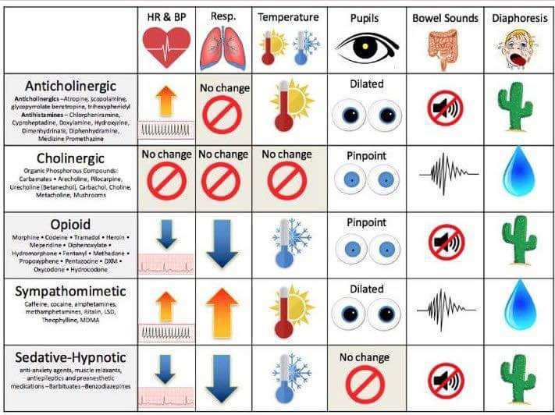

Slide 12
EL TRATAMIENTO DEPENDERÁ DE LA VÍA DE INGRESO DEL TÓXICO
Exposición cutánea: quitar la ropa y lavar con agua y jabón.
Exposición ocular: Irrigar con suero o agua durante 15 a 20 minutos
Exposición inhalatoria: Sacar de la fuente y O2
Exposición Oral: Disminuir la absorción y aumentar la eliminación del tóxico.

Slide 13
"Declaraciones de Posición”
(Position Statements)
Academia Americana de Toxicología Clínica (AACT) y la
Asociación Europea de Centros de Intoxicaciones y Toxicólogos Clínicos (EAPCCT)
Jarabe de Ipeca: No hay evidencias a través de estudios clínicos que el JI mejore la evolución de pacientes intoxicados y su administración de rutina en los Servicios de Emergencia debe ser abandonada.
Purgantes: La administración de purgantes solos no tiene ningún rol en el manejo del paciente intoxicado y no se recomienda como método de decontaminación del intestino.

Slide 14
Carbón activado: En dosis única no debe ser administrado rutinariamente en el manejo de pacientes intoxicados. Debe ser considerada si un paciente ha ingerido una cantidad potencialmente tóxica de una sustancia (que se sabe que puede ser adsorbida por el CA) hasta 1 hora previamente.
Carbón activado en dosis múltiple: En base a estudios experimentales y clínicos, dosis múltiples de carbón activado sólo deben considerarse si el paciente ha ingerido una cantidad potencialmente mortal de carbamazepina, dapsona, fenobarbital, quinina, teofilina, digoxina, amitriptillina.

Slide 15
Dosis única del carbón activado
Dosis: 1g por kg de peso en el niño y de 25 a 100g en el adulto.
Sustancias que no adsorben:
Ácidos y sales minerales
Litios, Boratos y Bromuros.
Metales pesados.
Alcoholes
Hidrocarburos?
Dosis múltiples
25 a 100g como mínimo 2 dosis. Se recomienda 12.5g/h. Continuar hasta que la situación clínica mejore. Problema de vómitos.

Slide 16
Lavado gástrico: El lavado gástrico (LG) no debe ser empleado rutinariamente en el manejo de pacientes intoxicados. En estudios experimentales, la cantidad de marcador removido por LG es sumamente variable y disminuye con el transcurrir del tiempo. No hay pruebas ciertas que su utilización mejore el resultado clínico y además puede causar significativa morbilidad.
Lavado intestinal completo: no debe ser utilizado rutinariamente en el manejo de pacientes intoxicados. LIC puede ser considerado en intoxicaciones con drogas de liberación sostenida o con revestimiento entérico. Los datos actuales resultan insuficientes para sostener o excluir su uso en intoxicaciones con hierro, plomo, zinc, o paquetes de drogas ilícitas (en "mulas" o body packers).

Slide 17
LG: Sonda F: 24 a 28 en niños, 36 a 40 en adultos decúbito lateral izquierdo y trendelemburg.
Contraindicaciones
Complicaciones
Vía aérea no
protegida
Depresión del
nivel de consciencia.
Riesgo de aspiración
Hemorragia
gastrointestinal
Aspiración pulmonar.
Laringoespasmo.
Perforación
esofágica.
Hiernatremia.
Hipotermia.

Slide 18
Irrigación Intestinal Continua Whole Bowel Irrigation
Grandes volúmenes de Polietilenglicol para acelerar el vaciado gástrico.
Previa administración de metoclopramida administrar 1,5 l/h en el adulto o 20 ml/k/h en niños hasta que el efluente rectal sea claro.

Slide 19
Alcalinización de la Orina
Administración de Bicarbonato para conseguir una orina con un PH>/= 7.5.
La alcalinización favorece la ionización de ácido débil y esto facilita su eliminación.
Usos: Salicilatos, 2,4D, Fenobarbital, Metotrexate.
Contraindicaciones:
Insuficiencia renal, ICC

Slide 20
ANTIDOTOS
NALOXONA | OPIACEOS
FLUMAZENIL | BZD
AZUL DE METILENO | METAHEMOGLOBINEMIA
ATROPINA | COFA-CARBAMATOS
PRALIDOXIMA | COFA
GLUCAGON | BETABLOQUEANTES CALCIO ANTAGONISTAS
ETANOL | METANOL-ETILENGLICOL
DESFERROXAMINA | HIERRO
EDTA | PLOMO
NITRITO Y TIOSULFATO Na | CIANURO
FOMEPIZOL | METANOL-ETILENGLICOL
FRAG FAB | DIGOXINA
N ACETILCISTEINA | PARACETAMOL
VITAMINA K | CUMARINICOS

Slide 21
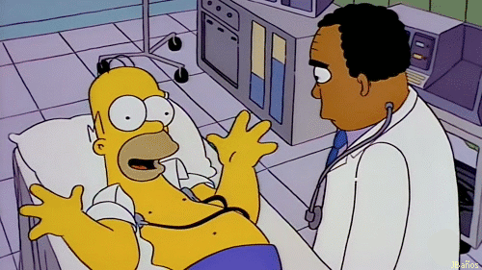
¡Doctor! He estado en un lugar
maravilloso lleno de fuego y azufre...
...y unos tipos vestidos de rojo
que me clavaban tridentes en el c…..

Slide 22
Muchas Gracias!!!

